Slide 1
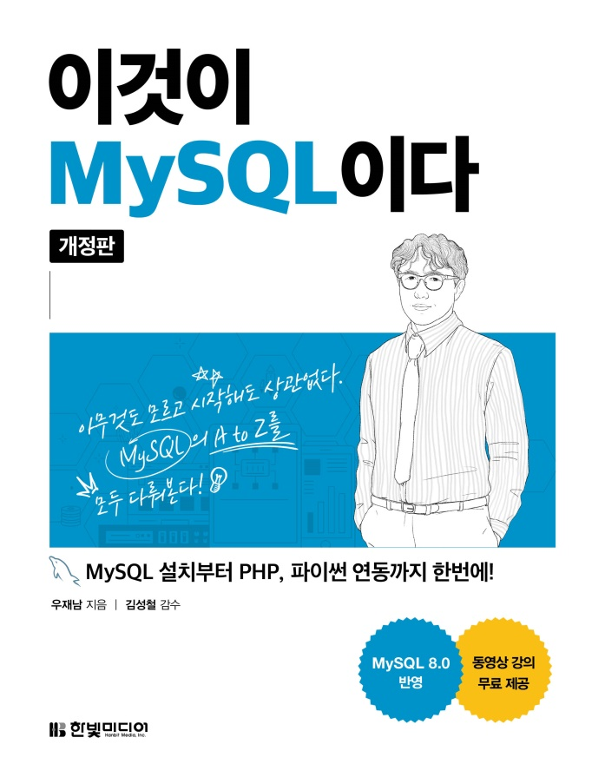
이것이 MySQL이다
Chapter 10: 스토어드 프로그램
저자 : 우재남

Slide 2
Contents
CHAPTER 10 스토어드 프로그램
SECTION 01 스토어드 프로시저
1.1 스토어드 프로시저의 개요
1.2 스토어드 프로시저의 특징
SECTION 02 스토어드 함수
2.1 스토어드 함수의 개요
2.2 스토어드 함수 실습

Slide 3
Contents
CHAPTER 10 스토어드 프로그램
SECTION 03 커서
3.1 커서의 개요
3.2 커서의 처리 순서
SECTION 04 트리거
4.1 트리거의 개요
4.2 트리거의 종류
4.3 트리거의 사용
4.4 기타 트리거에 관한 내용

Slide 4
CHAPTER 10 스토어드 프로그램
스토어드 프로시저, 스토어드 함수, 커서, 트리거의 개요와 사용법에 대하여 알아본다.

Slide 5
SECTION 01 스토어드 프로시저
스토어드 프로시저의 개요
스토어드 프로시저(Stored Procedure, 저장 프로시저)
MySQL에서 제공되는 프로그래밍 기능
쿼리문의 집합으로 어떠한 동작을 일괄 처리하기 위한 용도로 사용
쿼리 모듈화
필요할 때마다 호출만 하면 훨씬 편리하게 MySQL 운영
CALL 프로시저_이름( ) 으로 호출

Slide 6
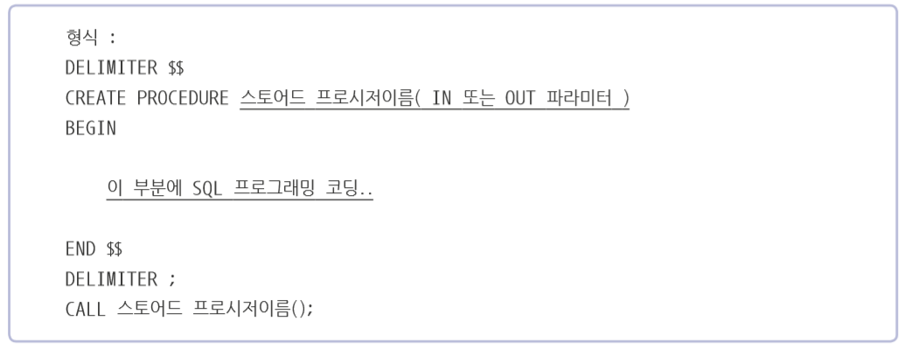
SECTION 01 스토어드 프로시저
스토어드 프로시저의 개요
기본 형식

Slide 7
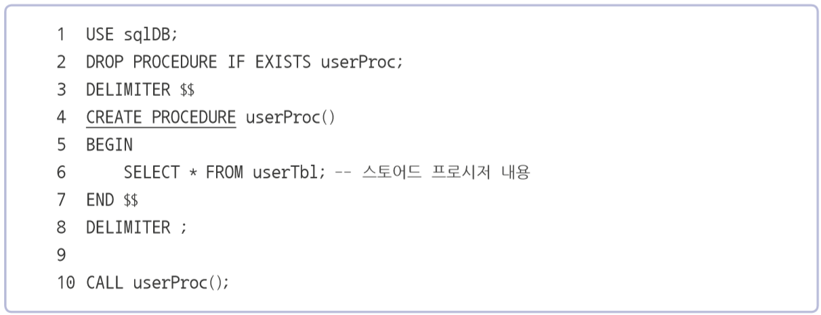
SECTION 01 스토어드 프로시저
스토어드 프로시저의 개요
스토어드 프로시저 생성 예

Slide 8
SECTION 01 스토어드 프로시저
스토어드 프로시저의 개요
스토어드 프로시저의 수정과 삭제
수정 : ALTER PROCEDURE
삭제 : DROP PROCEDURE
매개 변수의 사용
입력 매개 변수를 지정하는 형식
입력 매개 변수가 있는 스토어드 프로시저 실행 방법

Slide 9
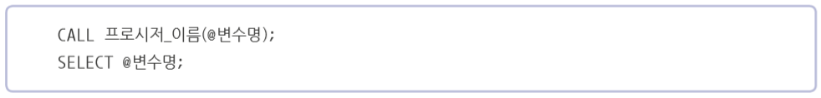
SECTION 01 스토어드 프로시저
스토어드 프로시저의 개요
매개 변수의 사용
출력 매개 변수 지정 방법
출력 매개 변수에 값 대입하기 위해 주로 SELECT… INTO문 사용
출력 매개 변수가 있는 스토어드 프로시저 실행 방법

Slide 10
SECTION 01 스토어드 프로시저
스토어드 프로시저의 개요
프로그래밍 기능
7장의 후반부에서 학습한 ‘SQL 프로그래밍’의 내용 대부분이 스토어드 프로시저에 적용 가능
더 강력하고 유연한 기능 포함하는 스토어드 프로시저 생성
스토어드 프로시저 내의 오류 처리
스토어드 프로시저 내부에서 오류가 발생했을 경우
DECLARE 액션 HANDLER FOR 오류조건 처리할_문장 구문
7장의 후반부에서 학습했던 내용

Slide 11
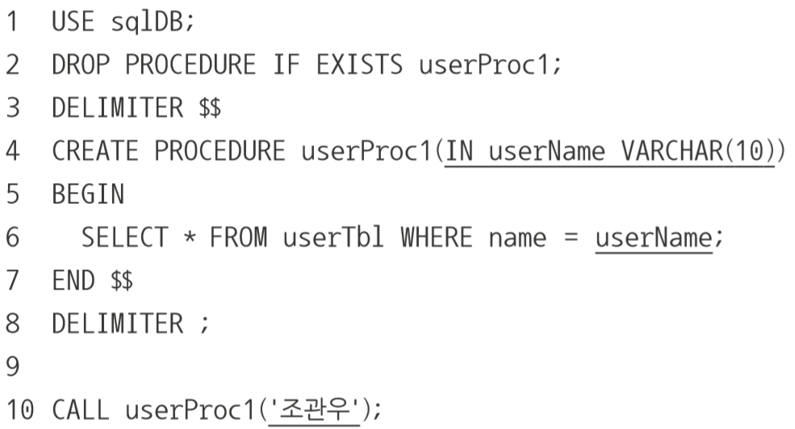

SECTION 01 스토어드 프로시저
스토어드 프로시저의 개요
스토어드 프로시저 실습
입력 매개 변수 1개의 스토어드 프로시저 생성

Slide 12
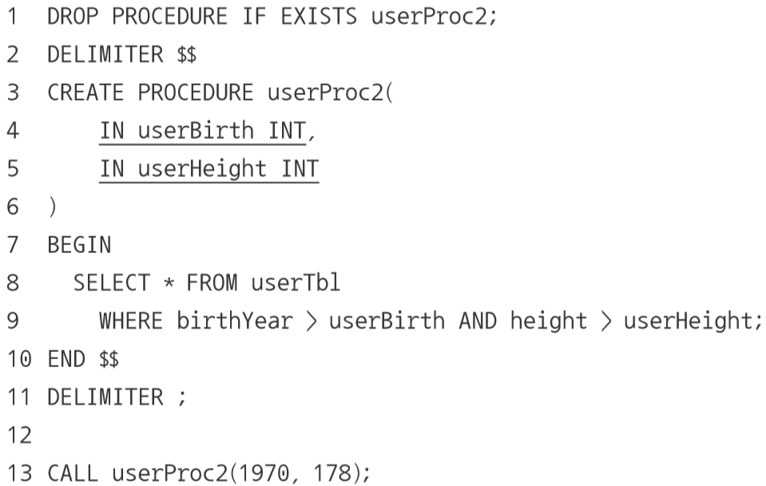

SECTION 01 스토어드 프로시저
스토어드 프로시저의 개요
스토어드 프로시저 실습
입력 매개 변수 2개의 스토어드 프로시저 생성

Slide 13
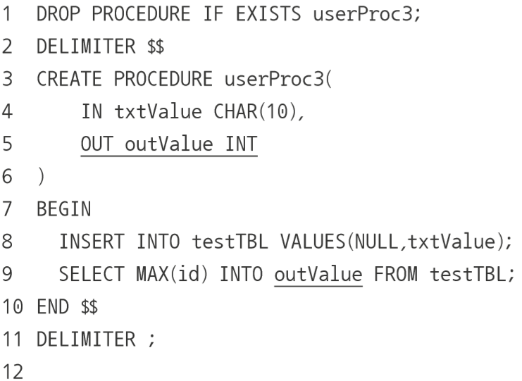
SECTION 01 스토어드 프로시저
스토어드 프로시저의 개요
스토어드 프로시저 실습
출력 매개변수 설정
스토어드 프로시저 생성 및 테스트로 사용할 테이블 생성

Slide 14
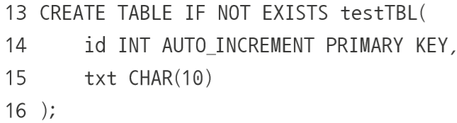
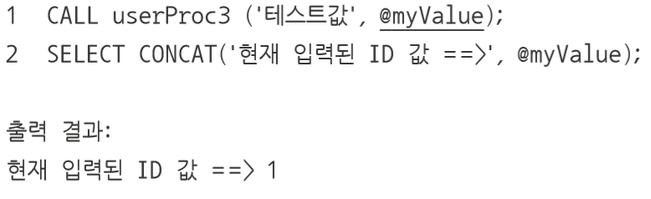
SECTION 01 스토어드 프로시저
스토어드 프로시저의 개요
스토어드 프로시저 실습
출력 매개변수 설정
스토어드 프로시저 생성 및 테스트로 사용할 테이블 생성

Slide 15
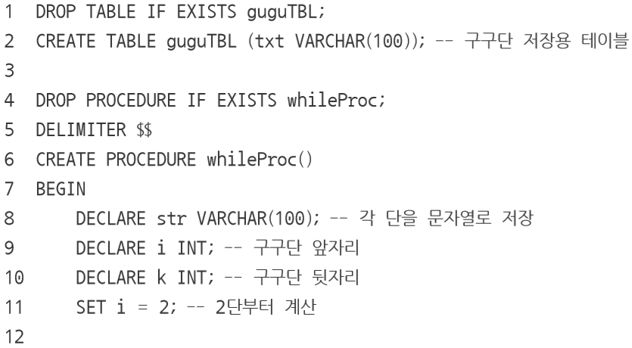
SECTION 01 스토어드 프로시저
스토어드 프로시저의 개요
스토어드 프로시저 실습
스토어드 프로시저 안에 SQL 프로그래밍 활용
While문 활용한 2중 반복문

Slide 16
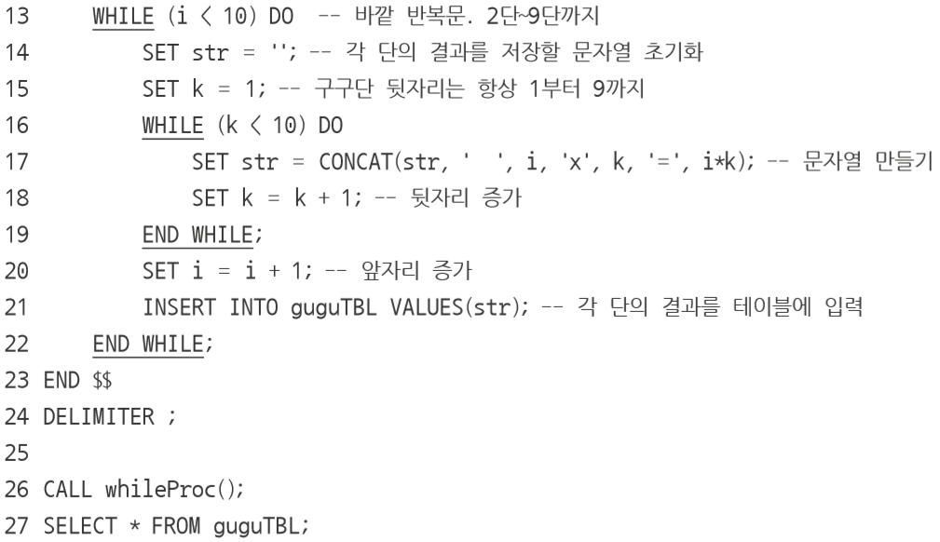
SECTION 01 스토어드 프로시저
스토어드 프로시저의 개요
스토어드 프로시저 실습
스토어드 프로시저 안에 SQL 프로그래밍 활용
While문 활용한 2중 반복문

Slide 17
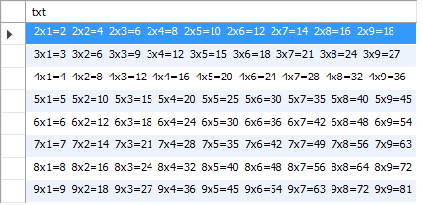
SECTION 01 스토어드 프로시저
스토어드 프로시저의 개요
스토어드 프로시저 실습
스토어드 프로시저 안에 SQL 프로그래밍 활용
While문 활용한 2중 반복문

Slide 18
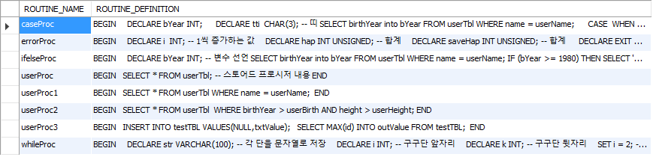
SECTION 01 스토어드 프로시저
스토어드 프로시저의 개요
스토어드 프로시저 실습
현재 저장된 프로시저의 이름 및 내용 확인
INFORMATION_SCHEMA 데이터베이스의 ROUTINES 테이블을 조회하면 내용 확인 가능
SELECT routine_name, routine_definition FROM INFORMATION_SCHEMA.ROUTINES
WHERE routine_schema = 'sqldb' AND routine_type = 'PROCEDURE';

Slide 19

SECTION 01 스토어드 프로시저
스토어드 프로시저의 개요
스토어드 프로시저 실습
파라미터를 확인하려면 INFORMATION_SCHEMA 데이터베이스의 ROUTINES 테이블 조회
SELECT parameter_mode, parameter_name, dtd_identifier
FROM INFORMATION_SCHEMA.PARAMETERS
WHERE specific_name = 'userProc3';

Slide 20
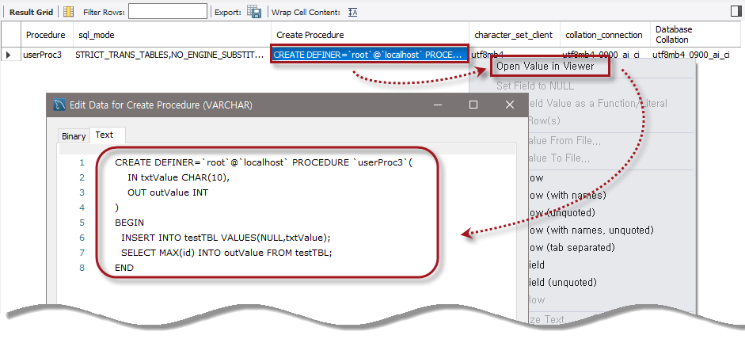
SECTION 01 스토어드 프로시저
스토어드 프로시저의 개요
스토어드 프로시저 실습
SHOW CREATE PROCEDURE문으로도 스토어드 프로시저의 내용 확인 가능
SHOW CREATE PROCEDURE sqldb.userProc3;

Slide 21
SECTION 01 스토어드 프로시저
스토어드 프로시저의 특징
MySQL의 성능 향상
긴 쿼리가 아니라 짧은 프로시저 내용만 클라이언트에서 서버로 전송
네트워크 부하 줄임으로 MySQL의 성능 향상
유지관리가 간편
응용 프로그램에서는 프로시저만 호출
데이터베이스에서 관련된 스토어드 프로시저의 내용 수정/유지보수

Slide 22
SECTION 01 스토어드 프로시저
스토어드 프로시저의 특징
모듈식 프로그래밍 가능
언제든지 실행 가능
스토어드 프로시저로 저장해 놓은 쿼리의 수정, 삭제 등의 관리 수월
모듈식 프로그래밍 언어와 동일한 장점 갖음
보안 강화
사용자 별로 테이블 접근 권한 주지 않고 스토어드 프로시저에만 접근 권한을 주어 보안 강화
뷰 또한 스토어드 프로시저와 같이 보안 강화 가능

Slide 23
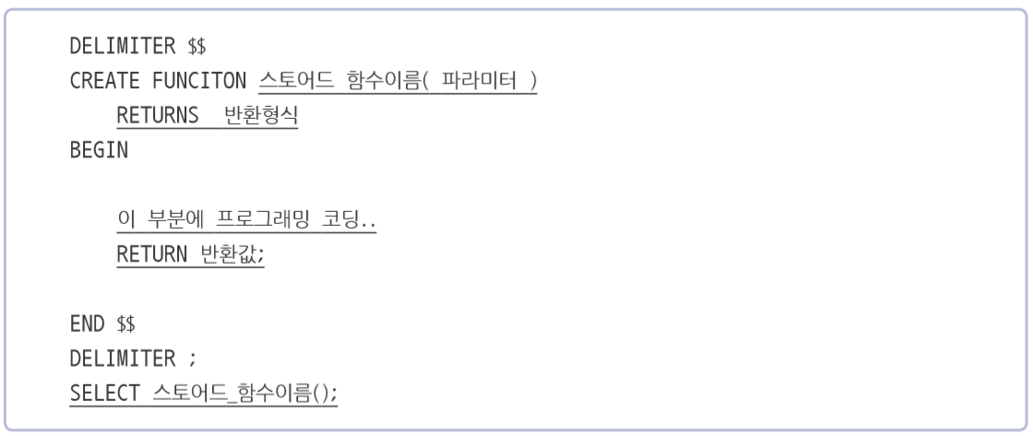
SECTION 02 스토어드 함수
스토어드 함수 (Stored Function)
사용자가 직접 만들어서 사용하는 함수
스토어드 프로시저와 유사
형태와 사용 용도에 있어 차이 있음
스토어드 함수의 개요

Slide 24
SECTION 02 스토어드 함수
스토어드 함수와 스토어드 프로시저의 차이점
스토어드 함수
파라미터에 IN, OUT 등을 사용할 수 없음
모두 입력 파라미터로 사용
RETURNS문으로 반환할 값의 데이터 형식 지정
본문 안에서는 RETURN문으로 하나의 값 반환
SELECT 문장 안에서 호출
함수 안에서 집합 결과 반환하는 SELECT 사용 불가
SELECT… INTO… 는 집합 결과 반환하는 것이 아니므로 예외적으로 스토어드 함수에서 사용 가능
어떤 계산 통해서 하나의 값 반환하는데 주로 사용

Slide 25
SECTION 02 스토어드 함수
스토어드 함수와 스토어드 프로시저의 차이점
스토어드 프로시저
파라미터에 IN, OUT 등을 사용 가능
별도의 반환하는 구문이 없음
필요하다면 여러 개의 OUT 파라미터 사용해서 값 반환 가능
CALL로 호출
스토어드 프로시저 안에 SELECT문 사용 가능
여러 SQL문이나 숫자 계산 등의 다양한 용도로 사용

Slide 26
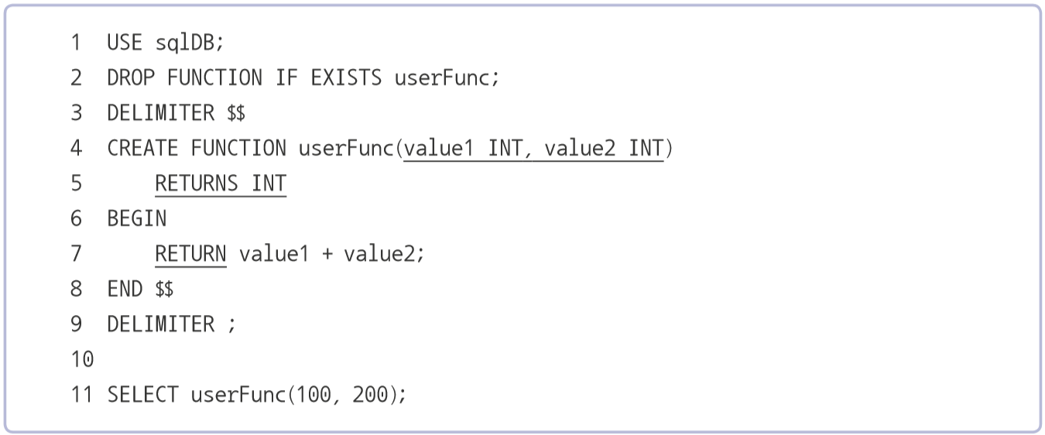
SECTION 02 스토어드 함수
스토어드 함수와 스토어드 프로시저의 차이점
스토어드 함수
스토어드 함수를 사용하기 위해서는 스토어드 함수 생성 권한을 허용 해야함
ex) 2개의 숫자의 합계를 계산하는 스토어드 함수

Slide 27
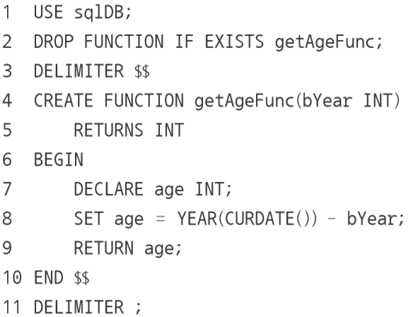
SECTION 02 스토어드 함수
스토어드 함수 실습(P. 455~ 456)
저장해 놓았던 sqlDB.sql 이용해 sqlDB 데이터베이스 초기화
출생년도 입력하면 나이 출력되는 함수 작성
테이블을 조회할 때 주로 사용되는 함수

Slide 28
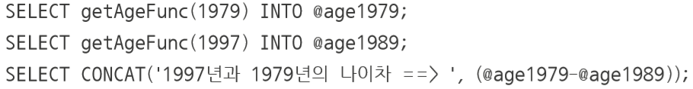
SECTION 02 스토어드 함수
스토어드 함수 실습(P. 455~ 456)
함수 호출
SELECT getAgeFunc(1979);
1979년생의 현재 나이가 출력됨
함수의 반환값을 SELECT … INTO … 로 저장했다가 사용 가능
두 출생년도의 나이차가 출력됨

Slide 29
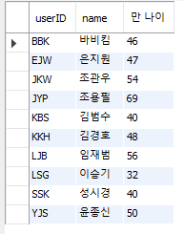
SECTION 02 스토어드 함수
스토어드 함수 실습(P. 455~ 456)
함수는 주로 테이블을 조회할 때 활용됨
SELECT userID, name, getAgeFunc(birthYear) AS '만 나이' FROM userTbl;

Slide 30
SECTION 02 스토어드 함수
스토어드 함수 실습(P. 455~ 456)
현재 저장된 스토어드 함수의 이름 및 내용 확인
SHOW CREATE FUNCTION getAgeFunc;
스토어드 함수 삭제
다른 데이터베이스 rocph아 마찬가지로 DROP문 사용
DROP FUNCTION getAgeFunc;

Slide 31
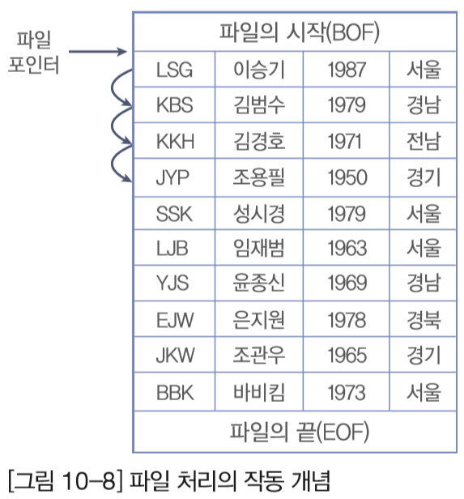
SECTION 03 커서
커서의 개요
커서(Cursor)
스토어드 프로시저 내부에 사용
일반 프로그래밍 언어의 파일 처리와 방법이 비슷함
행의 집합을 다루기 편리한 기능 제공
테이블에서 여러 개의 행을 쿼리한 후,
쿼리의 결과인 행 집합을 한 행씩 처리하기 위한 방식

Slide 32
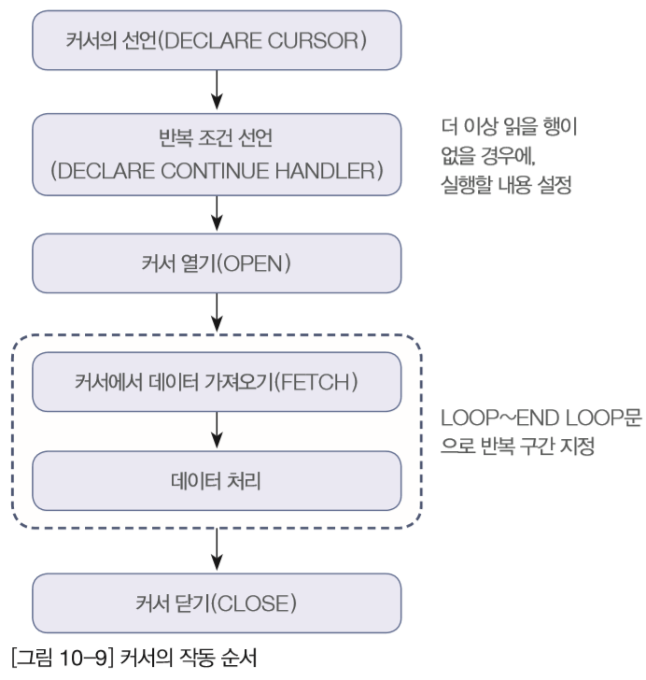
SECTION 03 커서
커서의 처리 순서

Slide 33
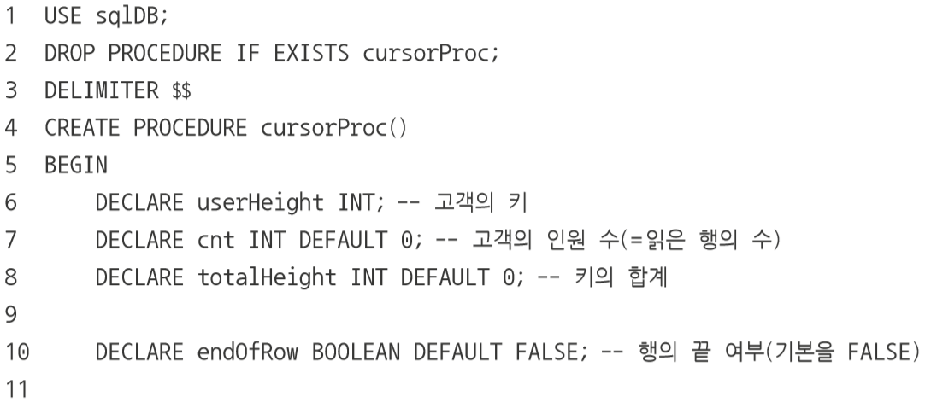
SECTION 03 커서
커서의 처리 순서
커서 이용해 고객의 평균 키 구하는 스토어드 프로시저(P. 459)
AVG() 내장 함수와 동일한 기능 구현(AVG() 내장 함수가 빠르고 편리)
커서 이해를 위한 실습
조건이 붙은 평균은 AVG() 함수대신 커서 활용

Slide 34
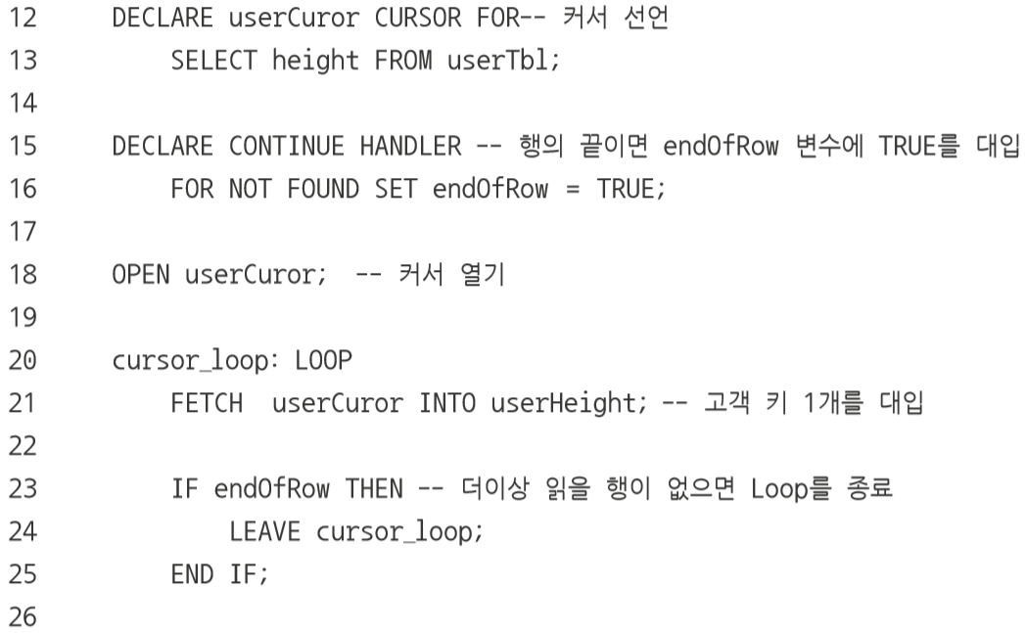
SECTION 03 커서
커서의 처리 순서
커서 이용해 고객의 평균 키 구하는 스토어드 프로시저(P. 459)

Slide 35
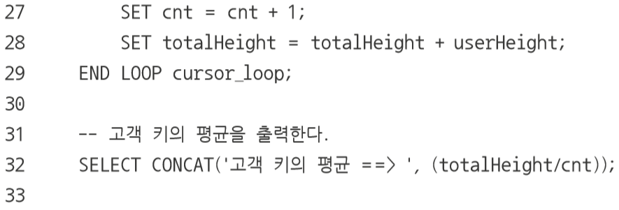
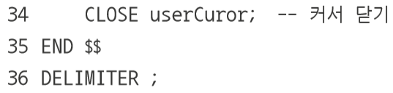
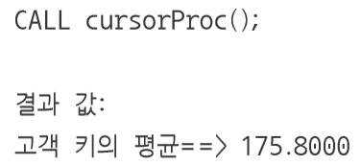
SECTION 03 커서
커서의 처리 순서
커서 이용해 고객의 평균 키 구하는 스토어드 프로시저(P. 459)
스토어드 프로시저 호출

Slide 36
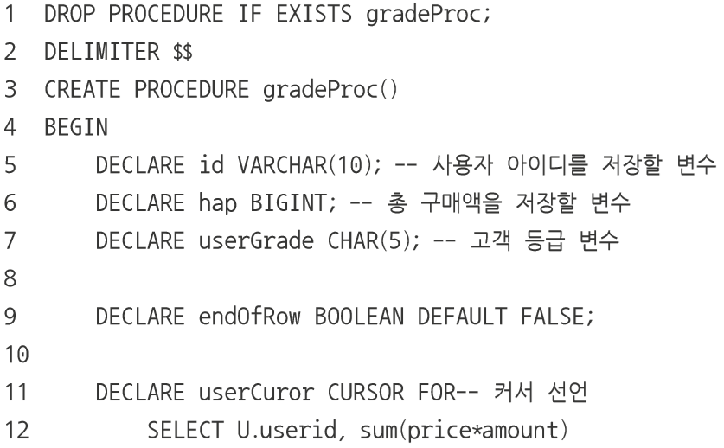
SECTION 03 커서
커서의 처리 순서
테이블에 열 하나 추가 후 구매총액 따라 회원등급 설정(P. 460 ~ 461)
userTBL에 고객 등급을 입력할 열을 추가
ALTER TABLE userTbl ADD grade VARCHAR(5); -- 고객 등급 열 추가
스토어드 프로시저 작성

Slide 37
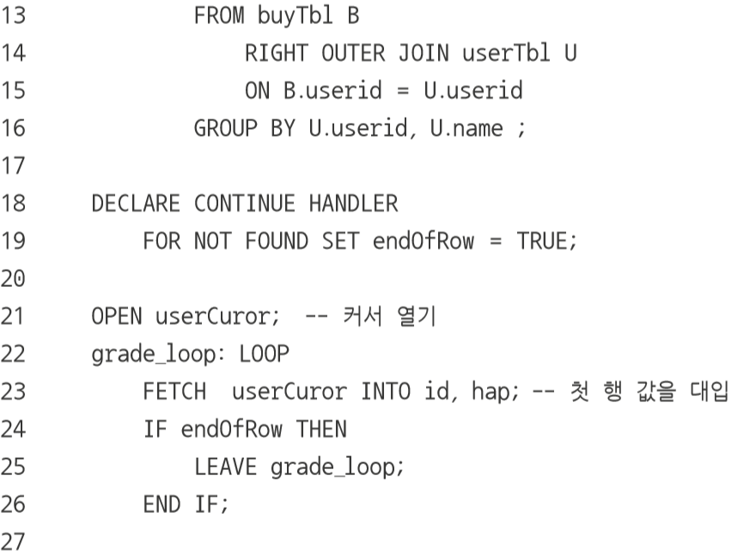
SECTION 03 커서
커서의 처리 순서
테이블에 열 하나 추가 후 구매총액 따라 회원등급 설정(P. 460 ~ 461)
스토어드 프로시저 작성

Slide 38
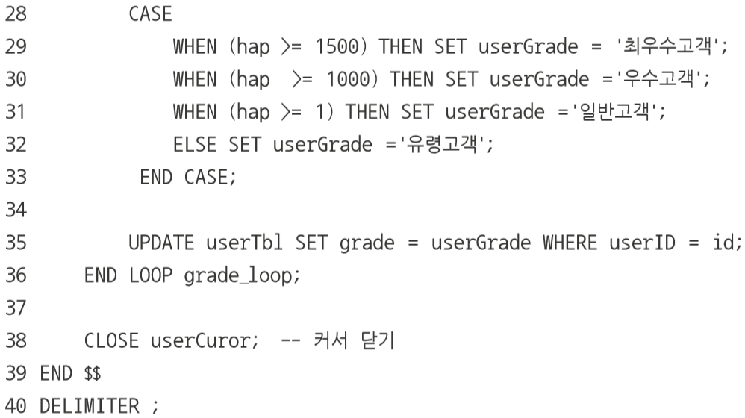
SECTION 03 커서
커서의 처리 순서
테이블에 열 하나 추가 후 구매총액 따라 회원등급 설정(P. 460 ~ 461)
스토어드 프로시저 작성

Slide 39

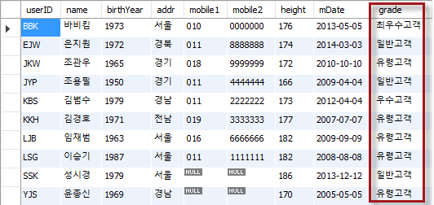
SECTION 03 커서
커서의 처리 순서
테이블에 열 하나 추가 후 구매총액 따라 회원등급 설정(P. 460 ~ 461)
스토어드 프로시저 호출 및 고객 등급 확인

Slide 40
SECTION 04 트리거
트리거(Trigger)의 개요
트리거란?
사전적 의미로 ‘방아쇠’
방아쇠 당기면 ‘자동’으로 총알이 나가듯이 테이블에 무슨 일이 일어나면 ‘자동’으로 실행
제약 조건과 더불어 데이터 무결성을 위해 MySQL에서 사용할 수 있는 기능
테이블에 DML문(Insert, Update, Delete 등) 이벤트가 발생될 때 작동
테이블에 부착되는 프로그램 코드
직접 실행 불가
테이블에 이벤트 일어나야 자동 실행
IN, OUT 매개 변수를 사용할 수 없음
MySQL은 View에 트리거 부착 불가

Slide 41
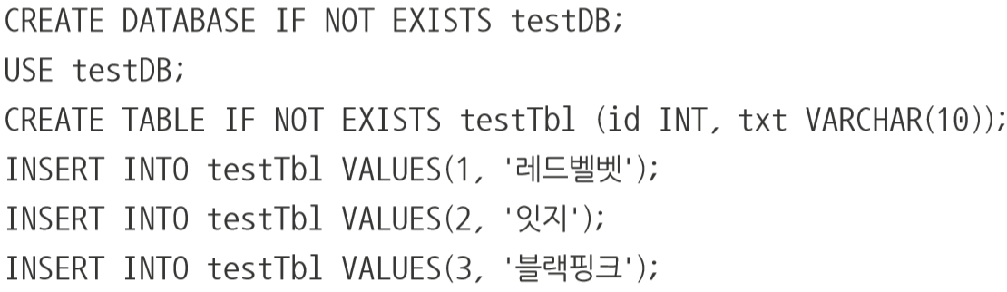
SECTION 04 트리거
트리거(Trigger) 의 개요
트리거 실습
testDB에 테이블 생성

Slide 42
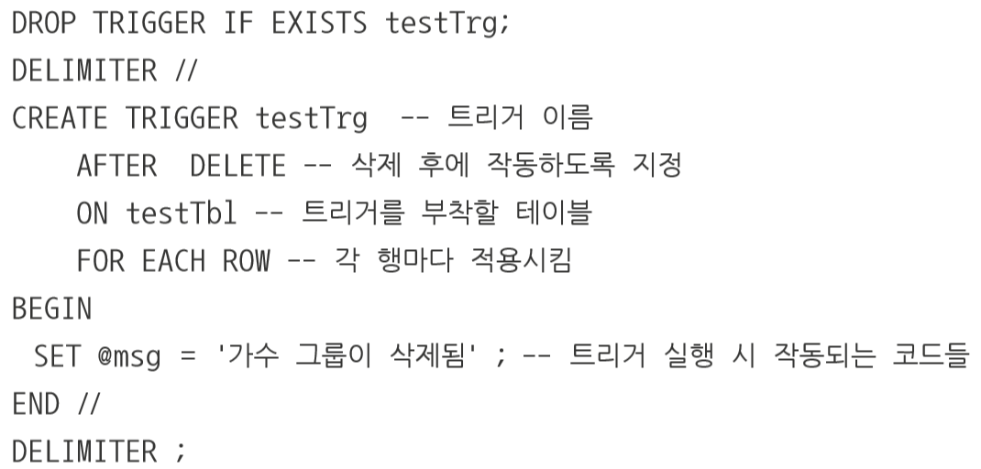
SECTION 04 트리거
트리거(Trigger) 의 개요
트리거 실습
testTbl에 트리거 부착

Slide 43
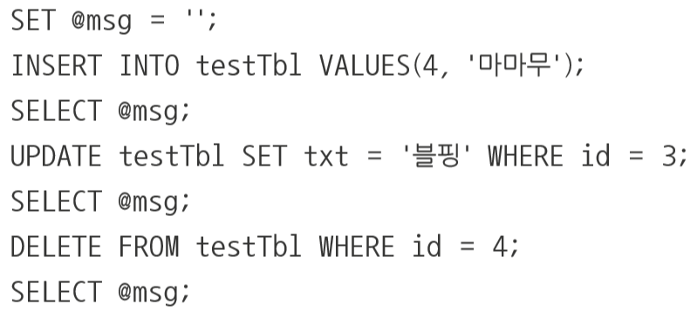
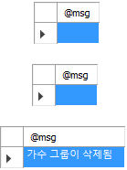
SECTION 04 트리거
트리거(Trigger) 의 개요
트리거 실습
데이터 삽입, 수정, 삭제

Slide 44
SECTION 04 트리거
트리거의 종류
AFTER 트리거
테이블에 INSERT, UPDATE, DELETE 등의 작업이 일어났을 때 작동
이름이 뜻하는 것처럼 해당 작업 후에(After) 작동
BEFORE 트리거
BEFORE 트리거는 이벤트가 발생하기 전에 작동
INSERT, UPDATE, DELETE 세 가지 이벤트로 작동

Slide 45
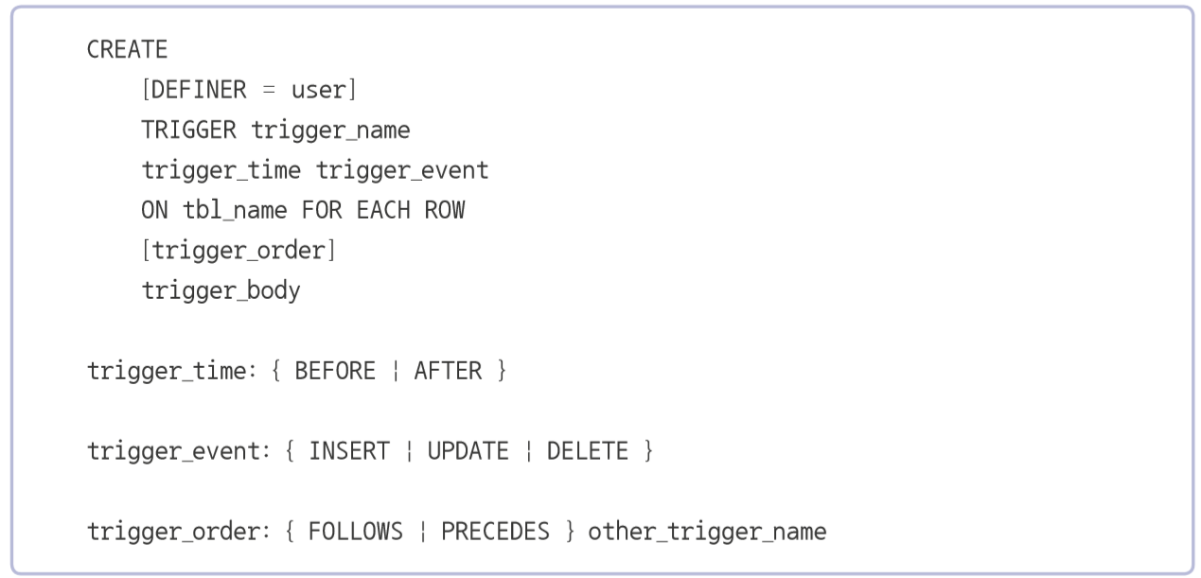
SECTION 04 트리거
트리거의 사용
트리거 문법

Slide 46
SECTION 04 트리거
트리거의 사용
AFTER 트리거의 사용
예제 요구 사항
회원 테이블에 update나 delete를 시도하면 수정 또는 삭제된 데이터를 별도의 테이블에 보관하고 변경된 일자와 변경한 사람을 기록

Slide 47
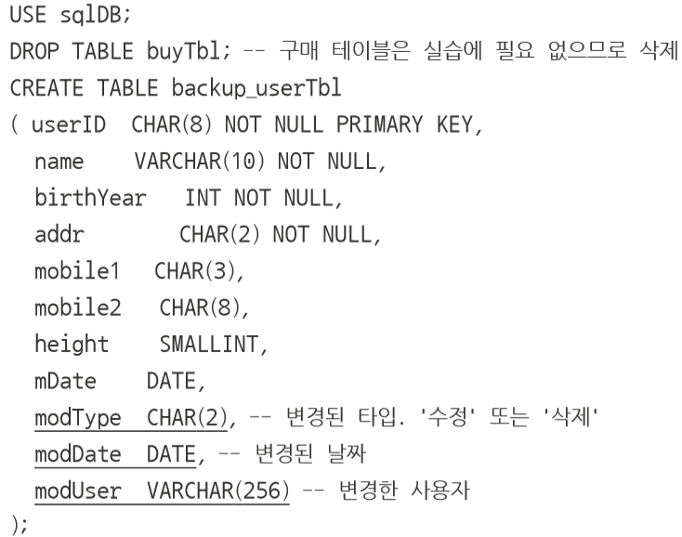
SECTION 04 트리거
트리거의 사용
AFTER 트리거의 사용
insert나 update 작업이 일어나는 경우, 변경되기 전의 데이터를 저장할 테이블 생성

Slide 48
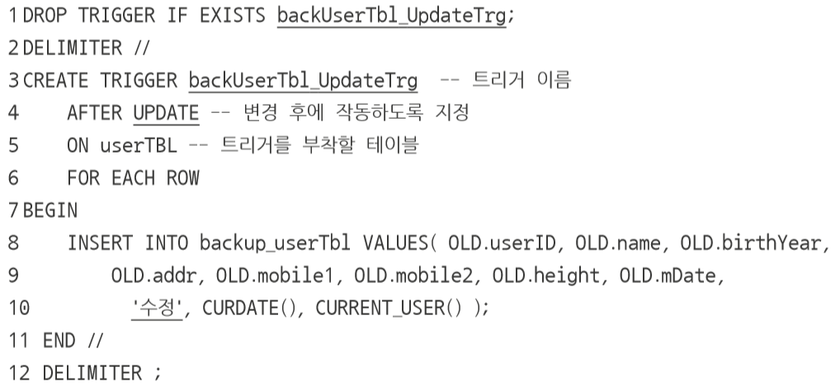
SECTION 04 트리거
트리거의 사용
AFTER 트리거의 사용
변경(Update) 발생시 작동하는 backUserTbl_UpdateTrg 트리거 생성

Slide 49
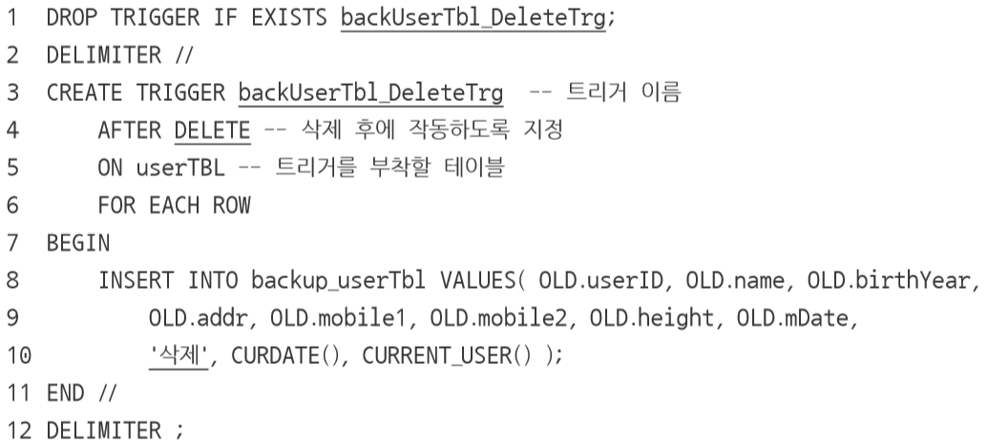
SECTION 04 트리거
트리거의 사용
AFTER 트리거의 사용
삭제(Delete) 발생시 작동하는 backUserTbl_DeleteTrg 트리거 생성

Slide 50
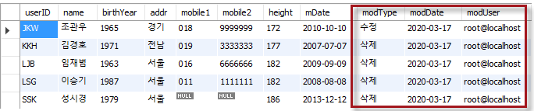
SECTION 04 트리거
트리거의 사용
AFTER 트리거의 사용
데이터 업데이트 및 삭제
수정 또는 삭제된 내용이 잘 보관되어 있는지 결과 확인

Slide 51

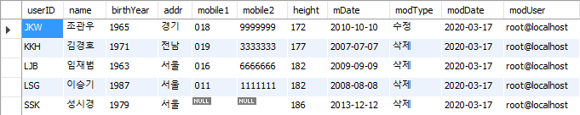
SECTION 04 트리거
트리거의 사용
AFTER 트리거의 사용
테이블의 모든 행 데이터 삭제
DELETE 대신 TRUNCATE TABLE문 사용
백업 테이블 확인
TRUNCATE TABLE로 삭제 시에는 트리거가 작동하지 않음, DELETE 트리거는 DELETE문에만 작동

Slide 52
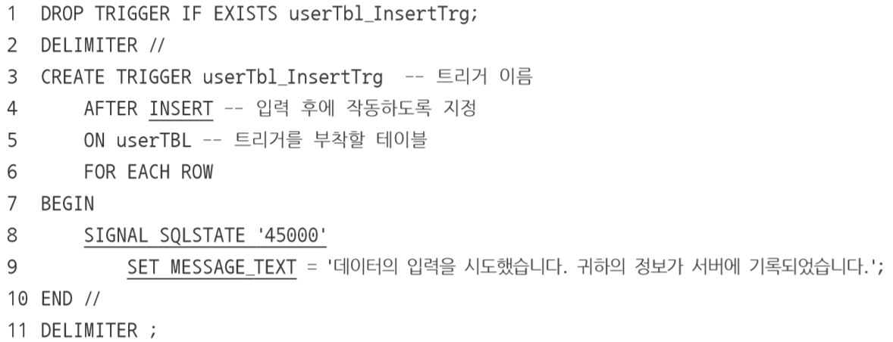
SECTION 04 트리거
트리거의 사용
AFTER 트리거의 사용
INSERT 트리거를 생성

Slide 53
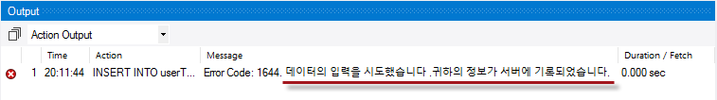
SECTION 04 트리거
트리거의 사용
AFTER 트리거의 사용
데이터 입력
경고 메시지가 출력된 후에, INSERT 작업은 롤백이 되고 userTbl에는 데이터가 삽입되지 않음

Slide 54
SECTION 04 트리거
트리거의 사용
AFTER 트리거의 사용
TRUNCATE TABLE 테이블이름
DELETE FROM 테이블이름문과 동일한 효과
DML문이 아니라 트리거를 작동시키지 않음
SIGNAL SQLSTATE ‘45000’ 문
사용자가 오류를 강제로 발생시키는 함수
사용자가 정의한 오류 메시지 출력
사용자가 시도한 INSERT는 롤백

Slide 55
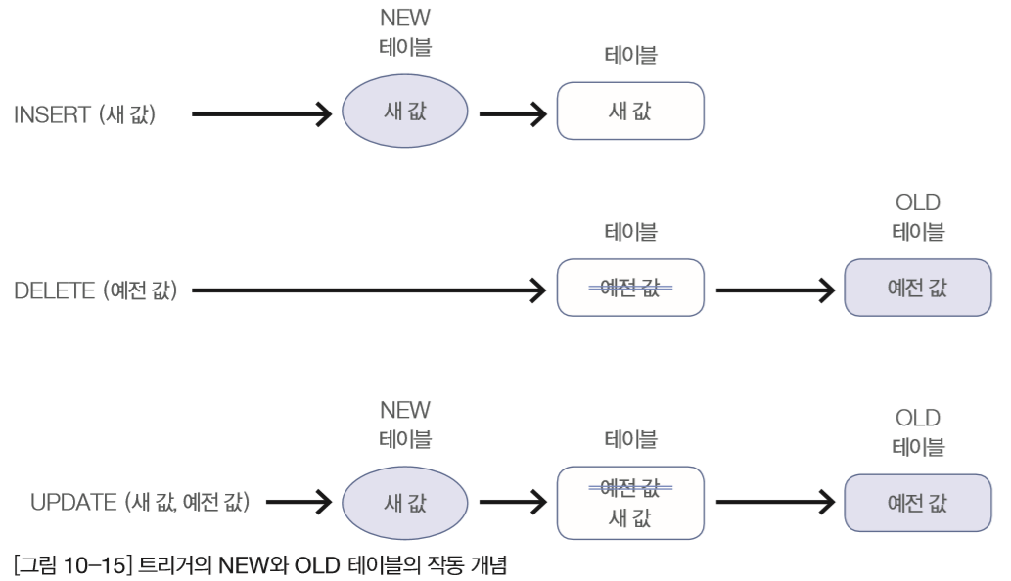
SECTION 04 트리거
트리거의 사용
트리거가 생성하는 임시 테이블
INSERT, UPDATE, DELETE 작업이 수행되면 임시 사용하는 시스템 테이블
이름은 ‘NEW’와 ‘OLD’

Slide 56
SECTION 04 트리거
트리거의 사용
BEFORE 트리거의 사용
테이블에 변경이 가해지기 전 작동
BEFORE 트리거 활용 예
BEFORE INSERT 트리거를 부착해 놓으면 입력될 데이터 값을 미리 확인해서 문제가 있을 경우에 다른 값으로 변경
BEFORE 트리거 실습
값이 입력될 때, 출생년도의 데이터를 검사해서 데이터에 문제가 있으면 값을 변경시켜서 입력시키는 BEFORE INSERT 트리거 작성

Slide 57
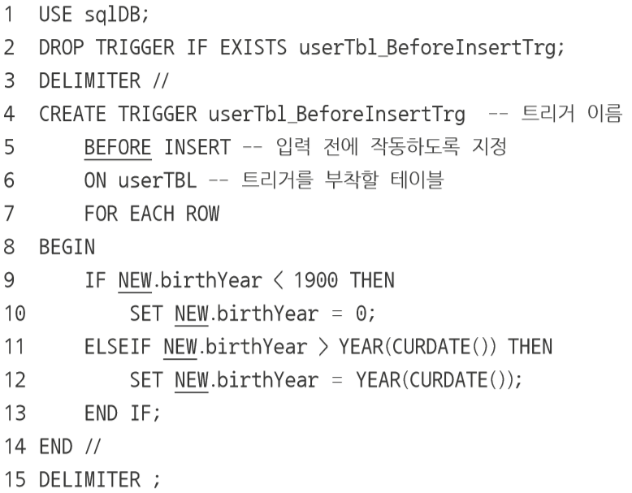
SECTION 04 트리거
트리거의 사용
BEFORE 트리거의 사용
트리거 생성

Slide 58
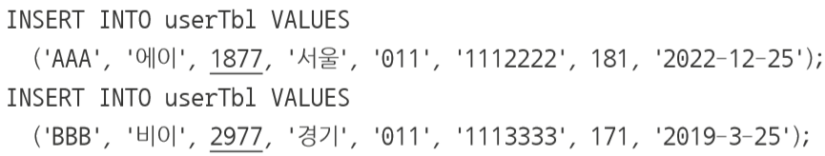
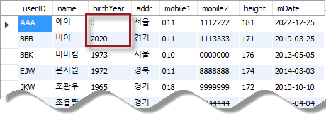
SECTION 04 트리거
트리거의 사용
BEFORE 트리거의 사용
값 입력 (두 값 모두 출생년도에 문제 있음)
SELECT * FROM userTbl문으로 확인

Slide 59
SECTION 04 트리거
트리거의 사용
BEFORE 트리거의 사용
SHOW TRIGGERS문으로 데이터베이스에 생성된 트리거 확인
트리거 삭제

Slide 60
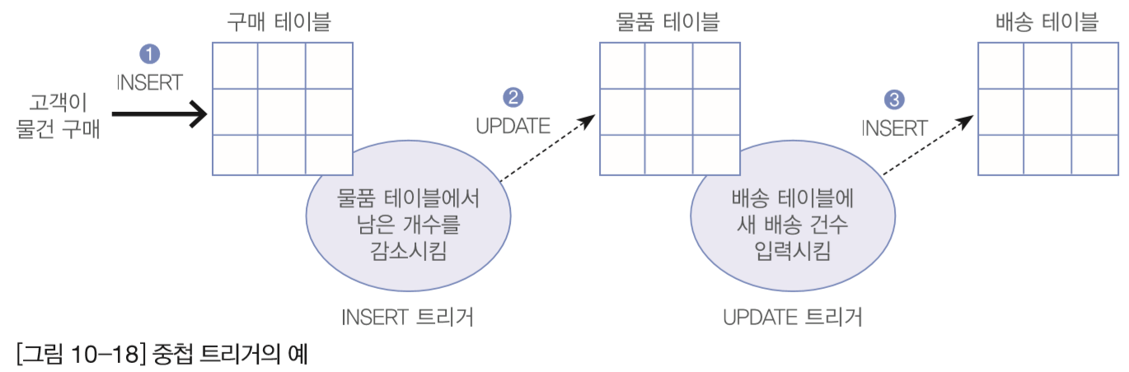
SECTION 04 트리거
기타 트리거에 관한 내용
다중 트리거 (Multiple Triggers)
하나의 테이블에 동일한 트리거가 여러 개 부착되어 있는 것
ex) AFTER INSERT 트리거 한 개 테이블에 2개 이상 부착
중첩 트리거 (Nested Triggers)
트리거가 또 다른 트리거를 작동시키는 것

Slide 61
SECTION 04 트리거
기타 트리거에 관한 내용
트리거의 작동 순서
하나의 테이블에 여러 개의 트리거가 부착된 경우 트리거의 작동 순서 지정 가능

Slide 62

SECTION 04 트리거
기타 트리거에 관한 내용
중첩 트리거 작동 실습
연습용 DB 생성

Slide 63
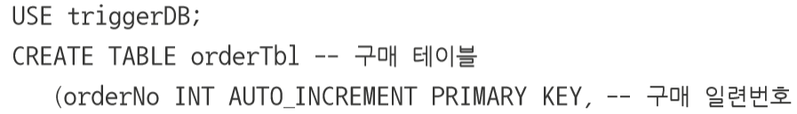
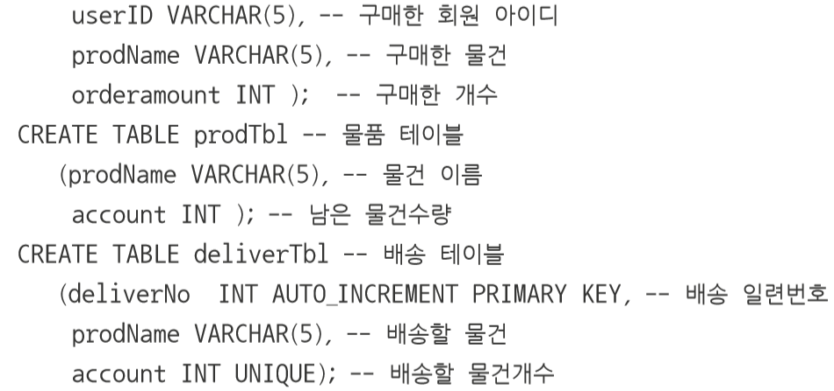
SECTION 04 트리거
기타 트리거에 관한 내용
중첩 트리거 작동 실습
테이블 생성

Slide 64
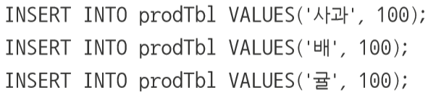
SECTION 04 트리거
기타 트리거에 관한 내용
중첩 트리거 작동 실습
데이터 입력

Slide 65

SECTION 04 트리거
기타 트리거에 관한 내용
중첩 트리거 작동 실습
구매 테이블(orderTbl)과 물품 테이블(prodTbl)에 트리거 부착

Slide 66


SECTION 04 트리거
기타 트리거에 관한 내용
중첩 트리거 작동 실습
구매 테이블(orderTbl)과 물품 테이블(prodTbl)에 트리거 부착

Slide 67


SECTION 04 트리거
기타 트리거에 관한 내용
중첩 트리거 작동 실습
고객이 구매한 데이터 입력
중첩 트리거가 잘 작동했는지 세 테이블 확인

Slide 68

SECTION 04 트리거
기타 트리거에 관한 내용
중첩 트리거 작동 실습
배송 테이블(deliverTbl)의 열 이름을 변경해서 (3)번의 INSERT가 실패하도록 실습
데이터 입력

Slide 69


SECTION 04 트리거
기타 트리거에 관한 내용
중첩 트리거 작동 실습
테이블 확인
데이터가 변경되지 않았음.
(3)번의 INSERT가 실패하면 (1)번 INSERT, (2)번 UPDATE 모두 롤백됨

Slide 70

Thank You!
이것이 MySQL 이다

